Slide 1
LED点阵实验

Slide 2
本讲主要内容
1.LED点阵介绍
2.硬件设计
3.软件设计
4.实验现象

Slide 3
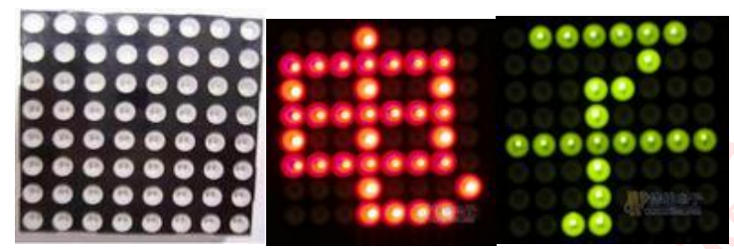
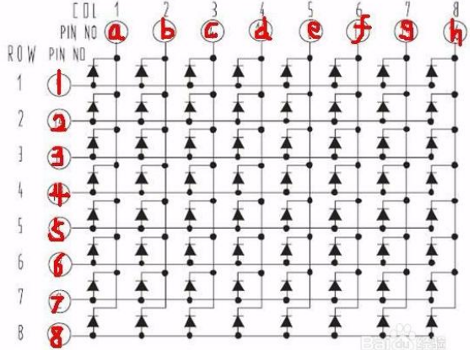
1.LED点阵介绍
LED 点阵是由发光二极管排列组成的显示器件,在我们日常生活的电器中随处可见，被广泛应用于汽车报站器，广告屏等。

Slide 4
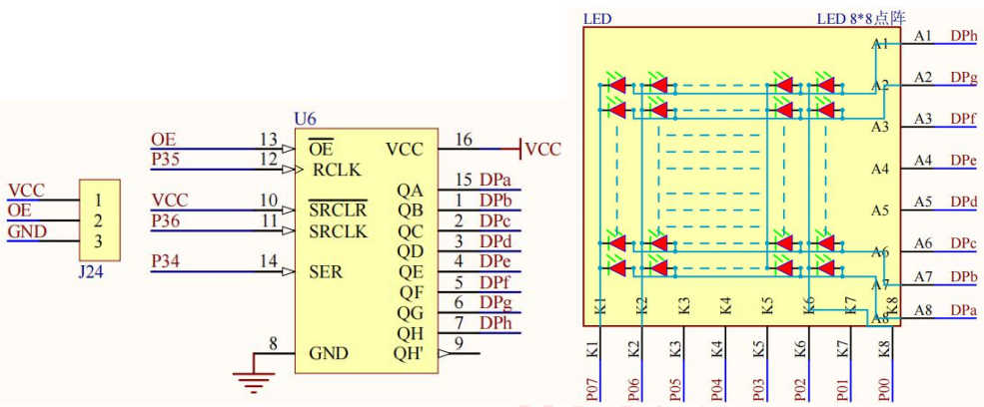
2.硬件设计

Slide 5
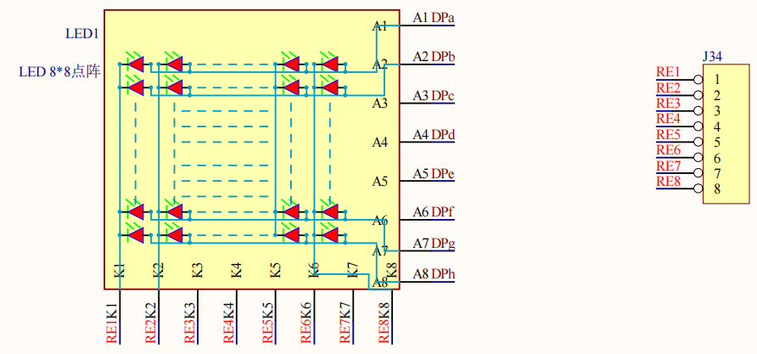
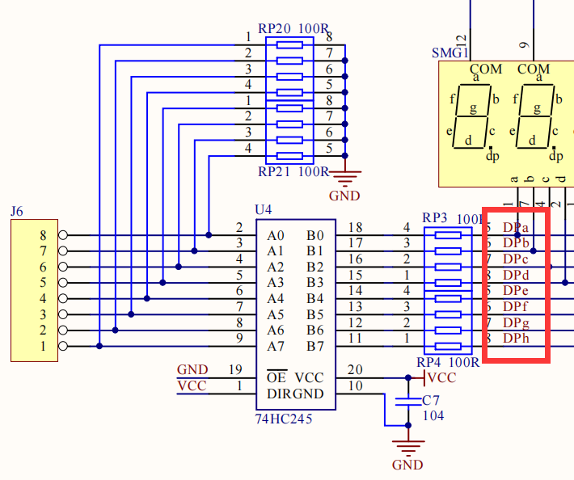
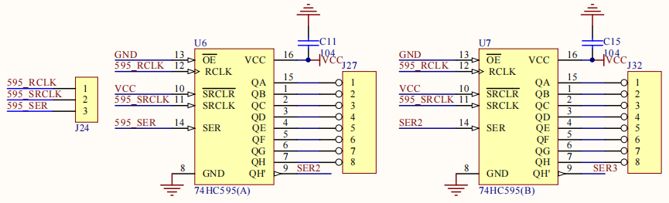
2.硬件设计

Slide 6
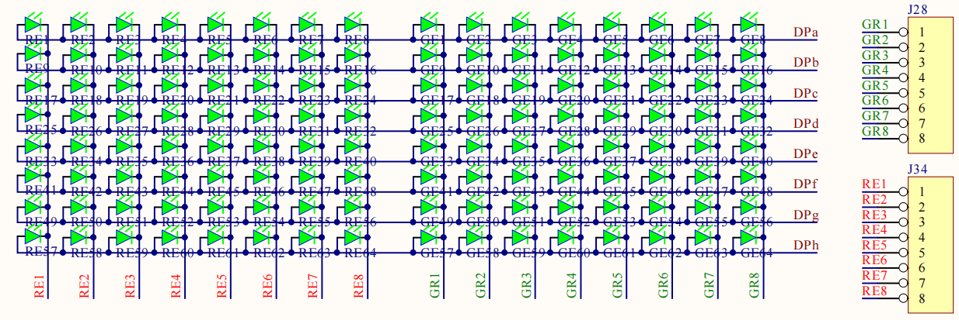
2.硬件设计

Slide 7
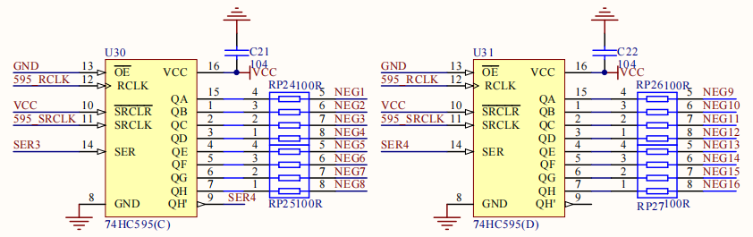
2.硬件设计

Slide 8
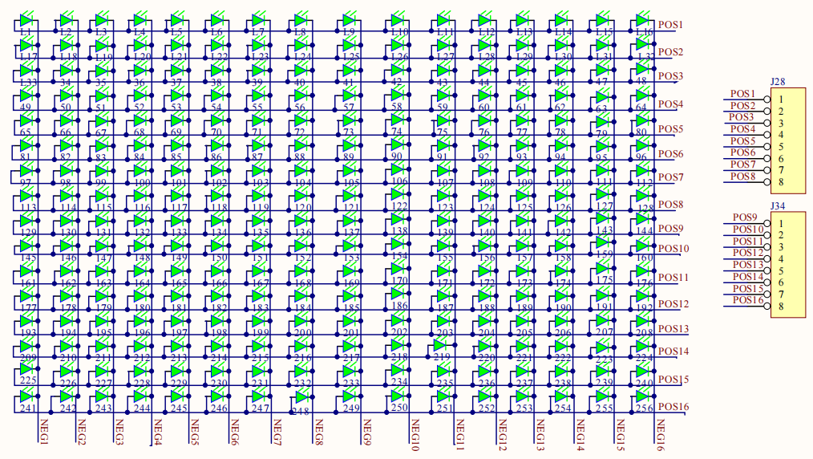
2.硬件设计

Slide 9
3.软件设计
本章所要实现的功能是：在点阵屏上点亮一个点，上述功能实现后再显示数字和图形。

Slide 10
4.实验现象

